Slide 1
Liceo Compu-Market Computación 5to Baco B
Nombre: Mario Armin Pérez Alfaro
Clave: 23
Jornada Matutina

Slide 2
Tipos de mantenimientos
Mantenimientos
Mantenimiento preventivo
Mantenimiento correctivo
Mantenimiento deductivo
Mantenimientos
Mantenimiento preventivo
Mantenimiento correctivo
Mantenimiento deductivo

Slide 3
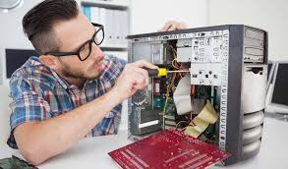
Mantenimiento preventivo
En las operaciones de mantenimiento, el mantenimiento preventivo es el destinado a la conservación de equipos o instalaciones mediante la realización de revisión y reparación que garanticen su buen funcionamiento y fiabilidad. El mantenimiento preventivo se realiza en equipos en condiciones de funcionamiento, por oposición al mantenimiento correctivo que repara o pone en condiciones de funcionamiento aquellos que dejaron de funcionar o están dañados.
El primer objetivo del mantenimiento es evitar o mitigar las consecuencias de los fallos del equipo, logrando prevenir las incidencias antes de que estas ocurran. Las tareas de mantenimiento preventivo pueden incluir acciones como cambio de piezas desgastadas, cambios de aceites y lubricantes, etc. El mantenimiento preventivo debe evitar los fallos en el equipo antes de que estos ocurran.
Algunos de los métodos más habituales para determinar que procesos de mantenimiento preventivo deben llevarse a cabo son las recomendaciones de los fabricantes, la legislación vigente, las recomendaciones de expertos y las acciones llevadas a cabo sobre activos similares.

Slide 4
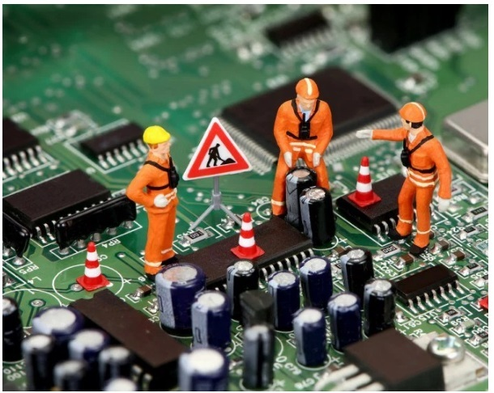
Mantenimiento correctivo
Se denomina mantenimiento correctivo, aquel que corrige los defectos observados en los equipamientos o instalaciones, es la forma más básica de mantenimiento y consiste en localizar averías o defectos y corregirlos o repararlos. Históricamente es el primer concepto de mantenimiento y el único hasta la Primera Guerra Mundial, dada la simplicidad de las máquinas, equipamientos e instalaciones de la época. El mantenimiento era sinónimo de reparar aquello que estaba averiado.
Este mantenimiento que se realiza luego que ocurra una falla o avería en el equipo que por su naturaleza no pueden planificarse en el tiempo, presenta costos por reparación y repuestos no presupuestadas, pues puede implicar el cambio de algunas piezas del equipo en caso de ser necesario.

Slide 5
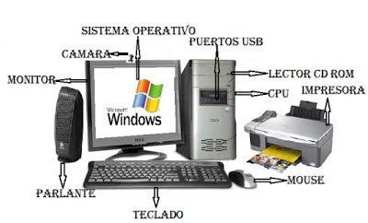
Mantenimiento Deductivo
Mantenimiento deductivo: Es inherente a la experiencia de la persona. Dadas ciertas condiciones, directas o indirectas, se puede relacionar la posibilidad de que se presente una falla independientemente de que "las cosas vayan bien". Es "hacer un mantenimiento preventivo" antes de que este sea "establecidamente" necesario.

Slide 6
Conclusiones personales
1. El merito de mantenimiento no es conocer los costos totales sino poder precisar su distribución por diferentes conceptos.
2. La falta de interés en el de los costos de mantenimiento en muchas de las empresas es fruto solo en su ignorancia.
3. Cualquier persona dentro de la organización debe estar muy consciente de la responsabilidad de velar por los costos.

